Slide 1
Spring Boot

Slide 2
O que é?
Projeto da Spring que surgiu em 2004 e que se tornou o framework mais utilizado no desenvolvimento de aplicações Java.

Slide 3
Para que serve?
Simplificar o processo de configuração e publicação de aplicações do ecossistema Spring.

Slide 4
Todos os projetos da Spring:
Spring Boot
Spring Framework
Spring Cloud
Spring Cloud Data Flow
Spring Data
Spring Integration
Spring Batch
Spring Security

Slide 5
JPA
Java Persistence API

Slide 6
O que é?
Especificação que deve ser seguida por frameworks de
persistência de dados.
Exemplo de frameworks:
Hibernate, OpenJPA, EclipseLink.

Slide 7
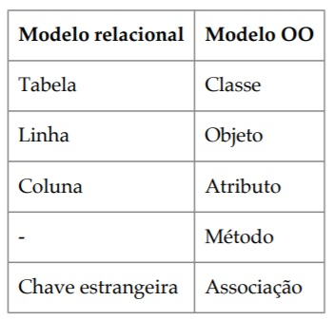
Para que serve?
Para que frameworks ORM (Object-Relational Mapping) consiga converter as tabelas e registro de um banco de dados relacional em classes e objetos na POO.

Slide 8
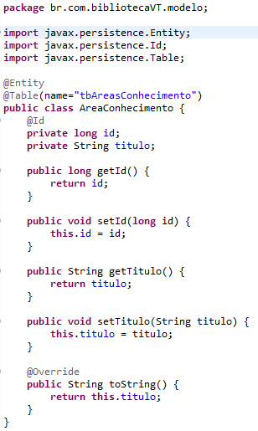
Exemplo de uso

